Slide 1
La Biblioteca Medica Pinali
si presenta
1 ottobre 2024
Slide a cura del direttore Federico Fogo presentazione Luisa Banzato

Slide 2
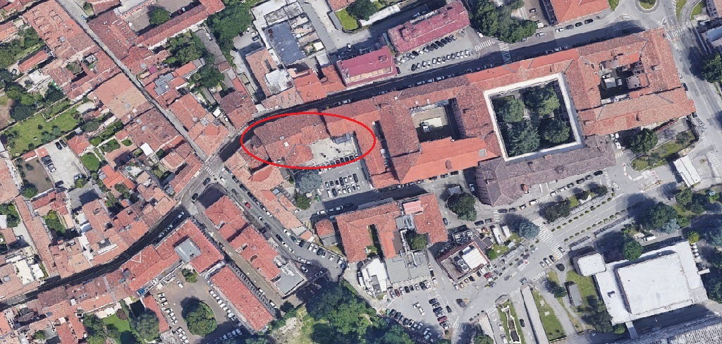
Biblioteca Medica Pinali: dove siamo
La Biblioteca si trova nella zona ovest dell’area ospedaliera

Slide 3
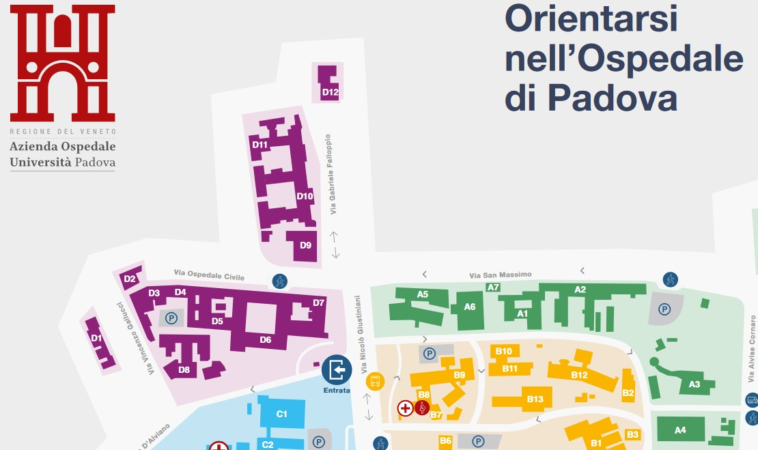
Biblioteca Medica Pinali: dove siamo
La Biblioteca si trova nella zona ovest dell’area ospedaliera

Slide 4
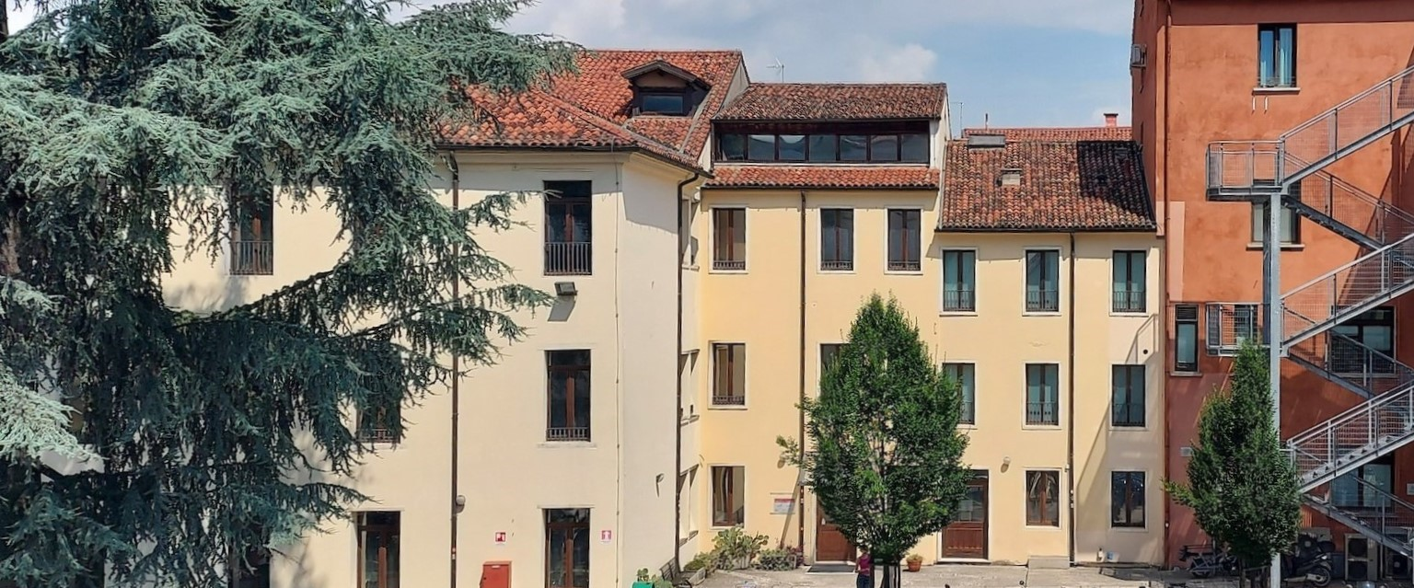
Biblioteca Medica Pinali: quando siamo aperti
dal lunedì al venerdì h. 8.30-22.00
il sabato h. 9.00-13.00

Slide 5
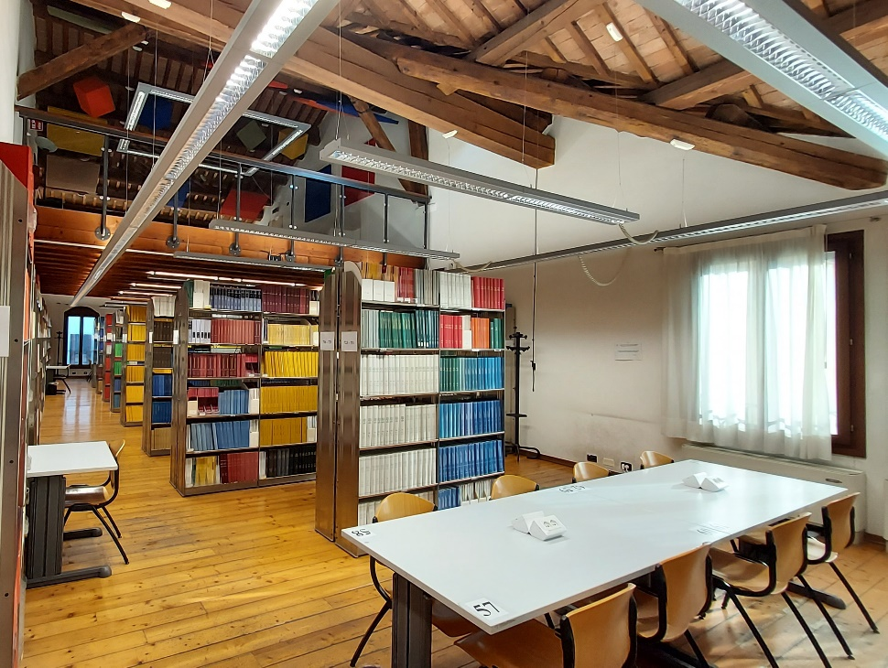
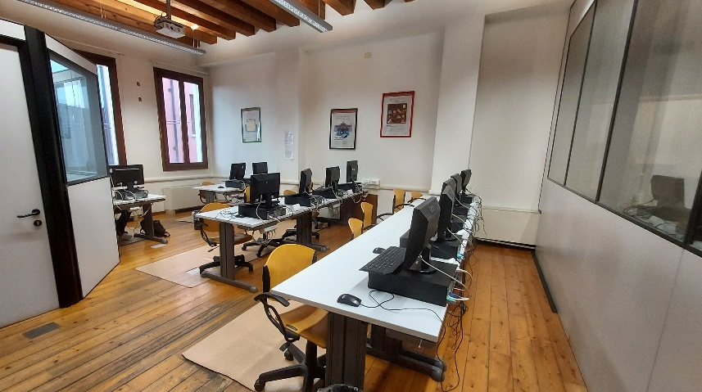
Biblioteca Medica Pinali
101 posti a sedere ciascuno dotato di presa elettrica
13 postazioni PC
9 sale per lo studio (su tre piani)
2 salette per studio in comune
copertura Wi-Fi rete EDUROAM

Slide 6
Biblioteca Medica Pinali
POSTI DA PRENOTARE
tramite App Affluences
scaricabile da App Store e Google Play
(gratuita e priva di pubblicità)

Slide 7
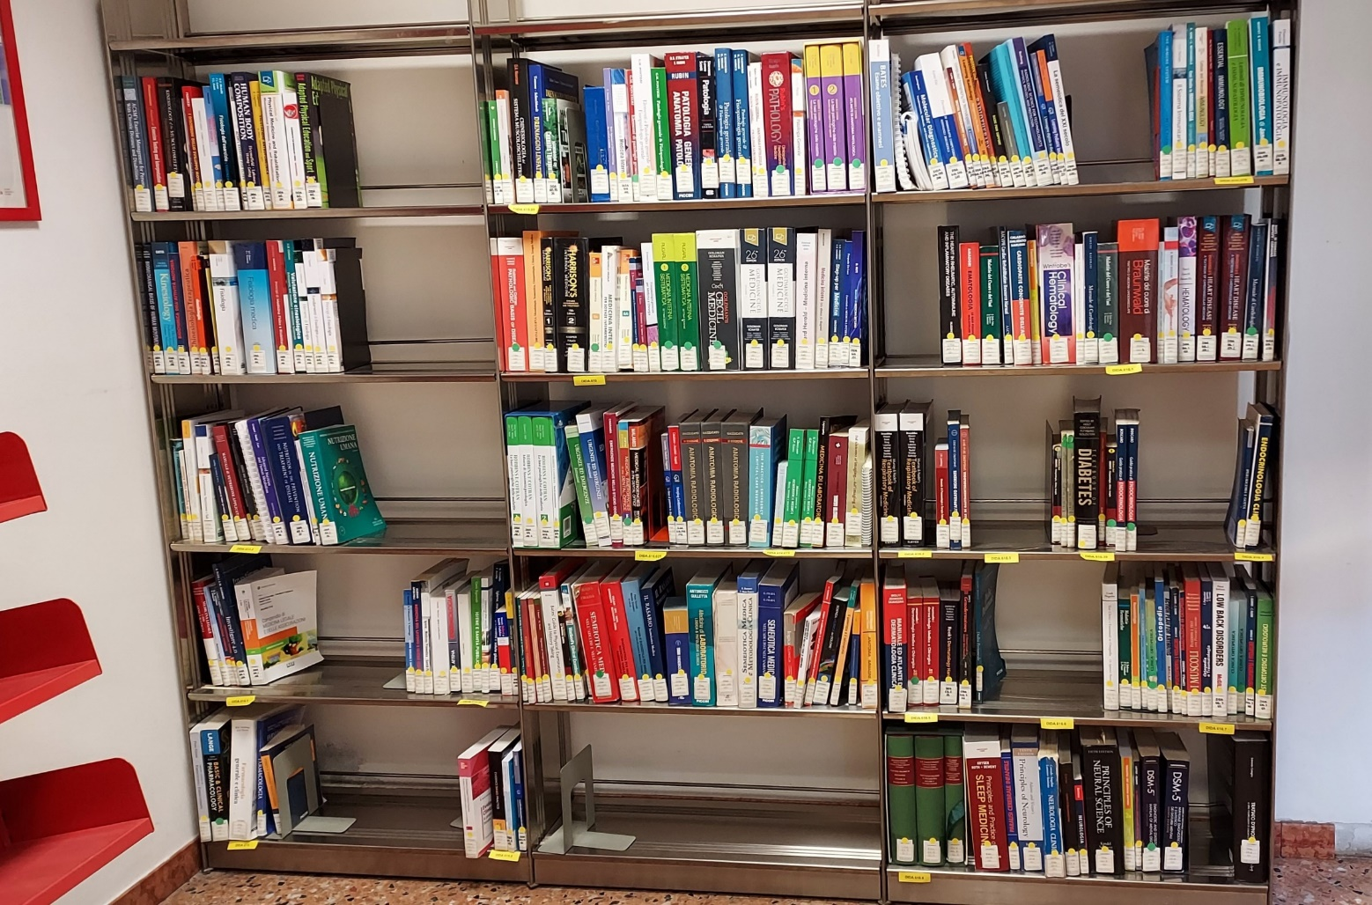
Biblioteca Medica Pinali: i testi d’esame
Abbiamo i testi di esame di tutti i corsi della Scuola di Medicina e Chirurgia e quindi anche di Infermieristica

Slide 8
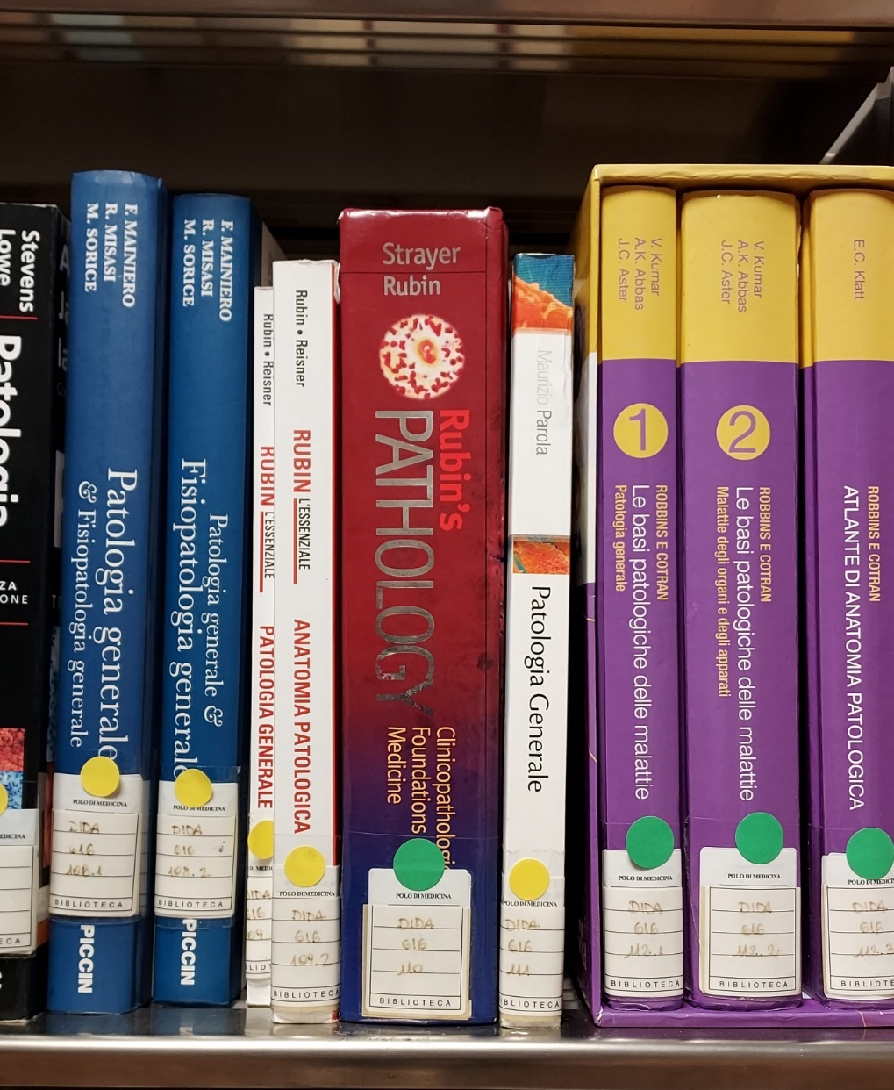
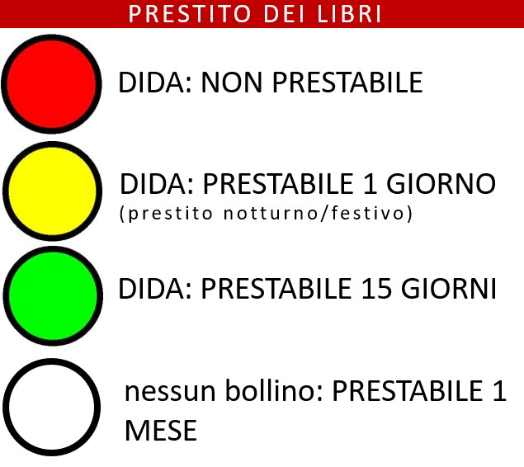
La Biblioteca Pinali: i testi d’esame (sala Benedetti)

Slide 9
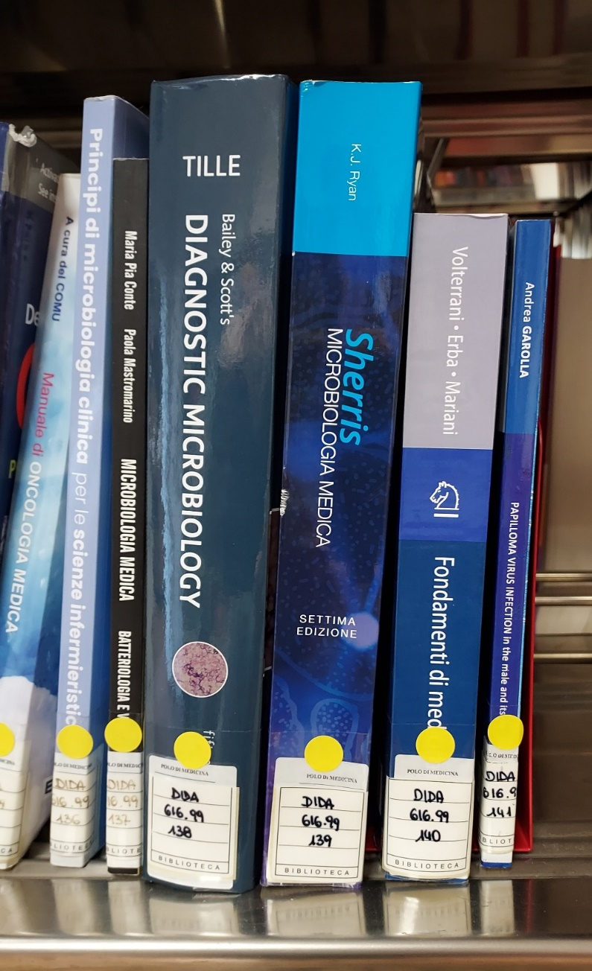
La Biblioteca Pinali: i testi d’esame
Manca un testo d’esame?
Per i vostri studi vi serve un libro che non abbiamo?
Segnalatelo al banco dell’accoglienza o via email, così lo acquistiamo

Slide 10
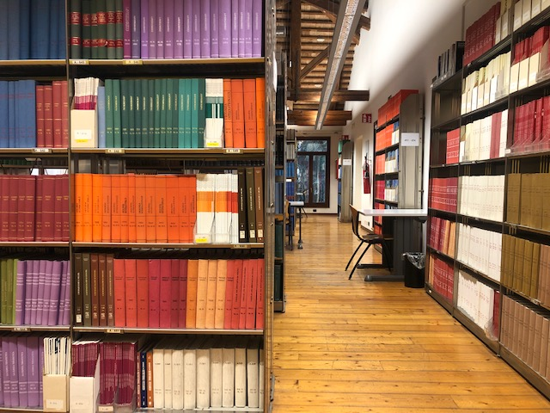
La Biblioteca Pinali: il servizio di prestito
Fino a 15 libri contemporaneamente
Durata del prestito: 30 giorni (rinnovabile fino a 6 mesi) [i testi d’esame: prestito notturno o festivo]
Possibilità di prenotare libri già a prestito da altri utenti

Slide 11
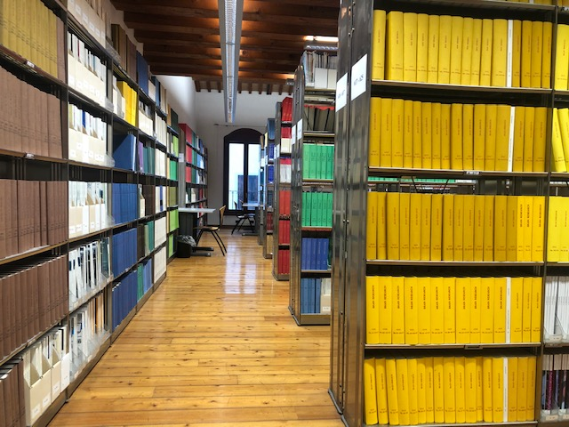
La Biblioteca Pinali: libri e riviste
… anche migliaia di testi di approfondimento per preparare i vostri esami e migliaia di riviste di ambito medico
- in formato cartaceo e digitale -

Slide 12
Come si cercano i libri?
Con GalileoDiscovery
https://galileodiscovery.unipd.it/
Libri e riviste su carta possedute dal sistema bibliotecario padovano
Libri digitali
Riviste digitali
E MOLTO ALTRO
In rete di Ateneo o con il servizio auth proxy o accessibili liberamente

Slide 13
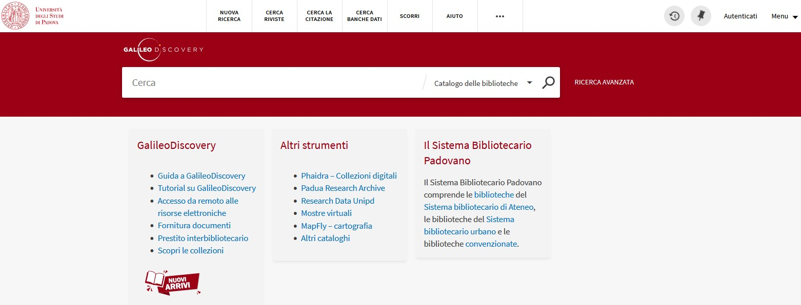
GalileoDiscovery
Inserendo email @studenti.unipd.it e password dell’email ci si autentica, così si possono rinnovare i prestiti anche da casa o prenotare libri

Slide 14
Libri online
A disposizione migliaia di testi online provenienti da diversi editori
anche testi italiani nel sito dell’editore
Netter: Atlante di anatomia umana
Anatomia del Gray
Inizia a memorizzare questa risorsa CINAHL è una banca dati specifica per il vostro settore

Slide 15
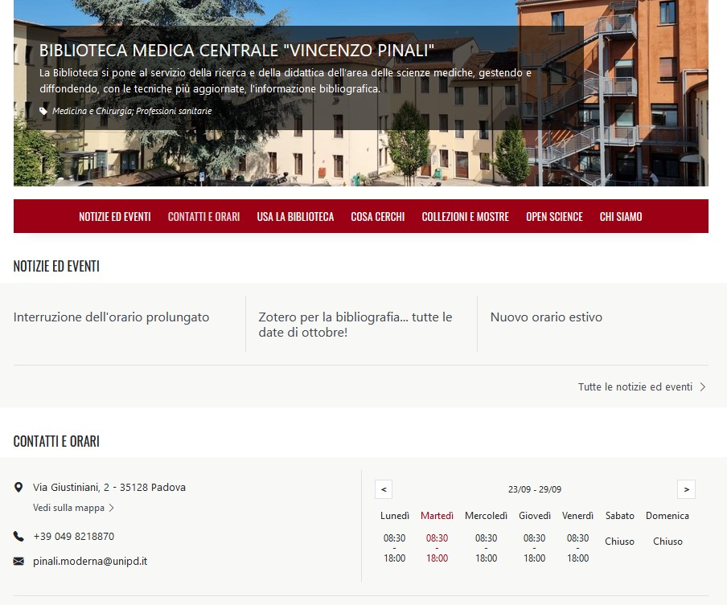
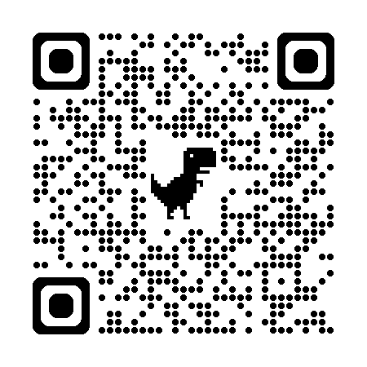
La Biblioteca Pinali: home page
https://biblio.unipd.it/biblioteche/pinali

Slide 16
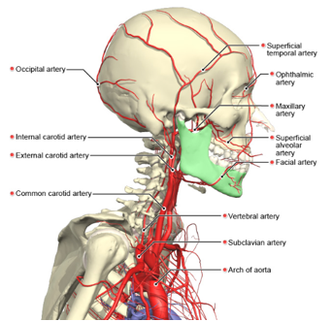
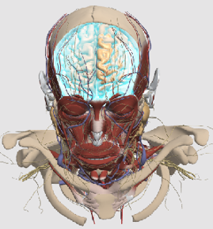
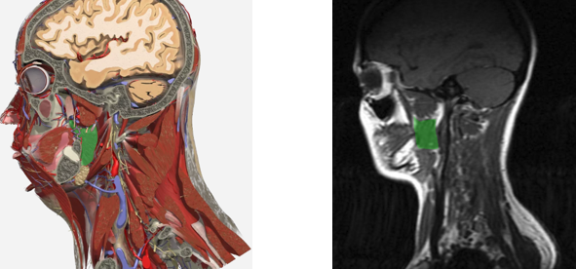
Anatomy.TV - atlante online di anatomia tridimensionale

Slide 17
JoVe - un portale contenente più di 18.000 video
In DIDATTICA – Video consigliati per il tuo insegnamento

Slide 18
Il portale del Sistema Bibliotecario di Ateneo
https://biblio.unipd.it/
Servizi
Informazioni
Accesso alle risorse digitali (e-book, riviste digitali, banche dati)
Supporto agli utenti
e molto altro

Slide 19
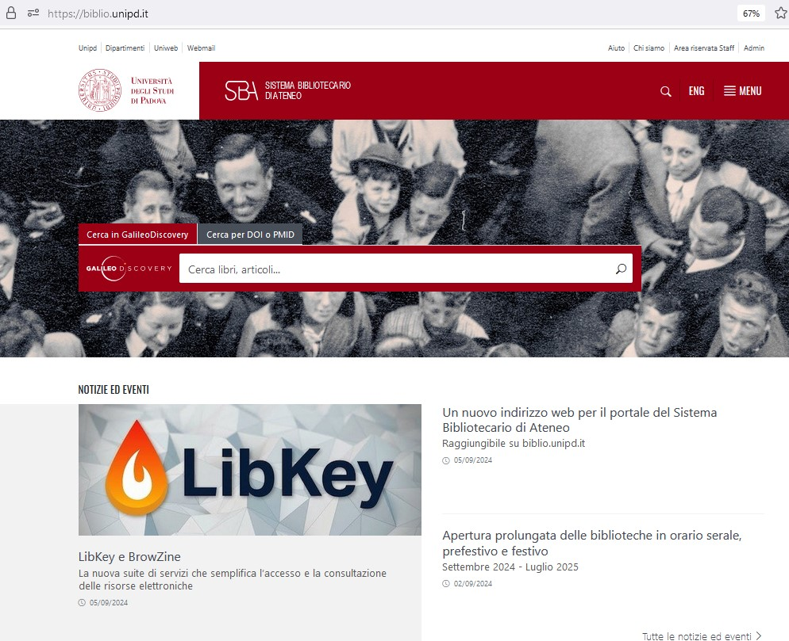

Slide 20
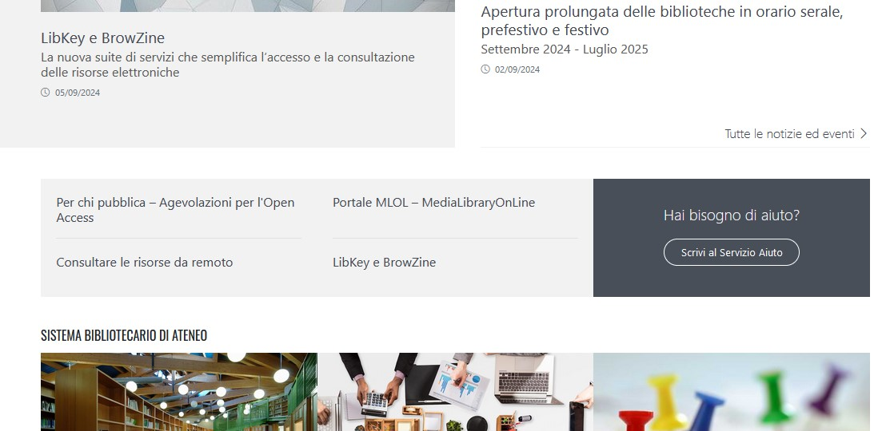
Il portale del Sistema Bibliotecario di Ateneo
per attivare il servizio auth proxy o usare SSO

Slide 21
La Biblioteca Pinali: i contatti e le notizie
punto di accoglienza in biblioteca
telefono: 049.821.8870
email: pinali.moderna@unipd.it
sito: https://biblio.unipd.it/biblioteche/pinali

Slide 22
GRAZIE

